Slide 1
ПОКАЗАТЕЛИ ИНТЕЛЛЕКТУАЛЬНОЙ ГОТОВНОСТИ И ИХ ХАРАКТЕРИСТИКА

Slide 2
проблема интеллектуального развития детей на уроках русского языка особенно актуальна в силу особенности преподаваемого предмета .
Что такое интеллект?
Это совокупность качеств индивида, которая обеспечивает мыслительную деятельность человека. В свою очередь он характеризуется:
- эрудицией: суммой знаний из области науки и искусства;
- способностью к мыслительным операциям: анализу, синтезу, их производным: творчеству и абстрагированию;
- способностью к логическому мышлению, умением устанавливать причинно-следственные связи в окружающем мире;
- вниманием, памятью, наблюдательностью, сообразительностью, различными видами мышления: наглядно-действенным, наглядно-образным, словесно-логическим, речью и т.д.

Slide 3
Задача школы и каждого педагога – создать условия, позволяющие личности ребенка максимально самореализоваться, развить свои способности, в том числе интеллектуальные.
Интеллект – это специфическая форма организации индивидуального умственного опыта, обеспечивающая возможность эффективного восприятия, понимания и интерпретации происходящего. Критериями интеллектуальной зрелости могут служить особенности познавательного отношения человека к происходящему:
1) широта умственного кругозора,
2) гибкость и многовариантность оценок событий (в противовес «черно-белому мышлению»),
3) готовность к принятию необычной информации (в противовес догматизму);
4) умение осмысливать настоящее одновременно в терминах прошлого (причин) и терминах будущего (последствий) (в противовес склонности мыслить лишь в терминах «здесь и теперь»);
5) способность выявлять существенные, объективно значимые аспекты происходящего;
6) возможность мыслить в категориях вероятного (в противовес игнорированию возможности существования «невозможных событий»).

Slide 4
Принципы Организации уроков русского языка и литературы в системе интеллектуального развития:
1. Принцип разностороннего развивающего воздействия на интеллект ребенка. Учитель подбирает и составляет упражнения в процессе выполнения которых у учащихся формируются лингвистические знания, умения и навыки, вырабатываются и совершенствуются ряд интеллектуальных качеств: мышление, внимание, память, речь.
2. Принцип действенного подхода к обучению заключается в поиске детьми собственных, неординарных путей решения проблем, в максимальной степени активизируется мыслительная деятельность.
3. Принцип обоснованного ответа. Формируются задания таким образом, что школьники оказываются поставленными перед необходимостью обосновывать свою точку зрения, свой вариант решения проблемы.
4. Принцип сотрудничества, делового партнерства учителя и учащихся. Реализовать эти принципы на уроках русского языка лучше всего при изучении нового материала. Особенностью современного урока является то, что теоретические знания приобретаются активным путем, т.е. применяется поисковый путь познания или частично-поисковый метод.

Slide 5
В современных условиях школа должна обеспечить условия для интеллектуального развития детей.
Что такое интеллектуальная культура учащихся?
Это:
потребность в овладении методическими знаниями;
наличие методических знаний – знаний о приёмах и средствах усвоения учебного материала;
умение анализировать содержание и структуру текстов любого вида, учебных заданий;
умение выделять главное в определениях, задачах, теоремах и т.д.;
умение квалифицировать показательные объекты;
умение сравнивать показательные объекты.

Slide 6
Как обеспечить развитие у школьников интеллектуального потенциала?
Для этого надо учителю поставить перед собой следующие цели:
1. Создать содержательные и организационные условия для развития у школьников умений анализировать познавательный объект (текст, определения, понятия, задачу и др.)
2. Обеспечить развитие у школьников умений сравнивать познавательные объекты.
3. Содействовать развитию у школьников умений выделять главное в познавательном объекте (определении, понятии, правиле, задаче, законе и др.)
4. Обеспечить развитие у школьников умений классифицировать познавательные объекты и др.
5. Создать условия в развитии памяти учащихся. Благодаря памяти ребёнок фиксирует и обобщает прошлый опыт, приобретает знания и умения.

Slide 7
Показатели интеллектуальной готовности
Образный компонент
1. Способность воспринимать многообразные свойства, признаки предмета.
2. Зрительная память на образной основе.
3. Способность обобщать имеющиеся представления о предмете (явлении).
4. Развитие мыслительных операций аналогии, сравнения, синтеза.
5. Эвристичность мышления.
Вербальный компонент
1. Способность перечислять различные свойства предметов, выделять из них существенные.
2. Слуховая память на речевой основе.
3. Способность обобщать множество единичных понятий при помощи знакомых или самостоятельно подобранных терминов.
4. Развитие мыслительных операций классификации, анализа.
5. Критичность мышления.

Slide 8
1. Способность воспринимать многообразные свойства, признаки предмета 3. Способность обобщать имеющиеся представления о предмете (явлении). 4. Развитие мыслительных операций аналогии, сравнения, синтеза.
Задание "Четвертый лишний" (выделение существенных при­знаков и обобщение)
а)кот, барс, собака, пингвин (по категории рода им.сущ.)
б)ветка, яблоня, ветвь, кора (по категории склонения)
в)огурцов, ковров, коров, волов (с т.зр. наличия окончания -ов)

Slide 9
2. Зрительная память на образной основе.
Задание «Восстанови в памяти». Расскажи, употребляя глаголы и деепричастия, о том, как ты шёл в школу.

Slide 10
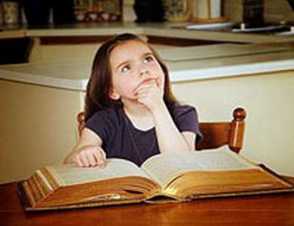
1. Способность перечислять различные свойства предметов, выделять из них существенные.
Задание «Выбери нужное». Из ряда определений выбери те, которые уместны при описании картины Грабаря «Февральская лазурь»:
Сиреневый, голубой, изумрудный, бирюзовый, сапфировый, лазурный, лазоревый, фиолетовый, лиловый, малахитовый, синий, аметистовый

Slide 11
2. Слуховая память на речевой основе.
Задание «Составь слово». Выделите на слух и соедините в слово:
окончание слова улыбаться;
суффикс слова петь;
приставку слова приехать;
корень слова возгорание;
(ПРИГОРЕТЬ)
Изложение как вид
письменной работы
для развития речи

Slide 12
3. Способность обобщать множество единичных понятий при помощи знакомых или самостоятельно подобранных терминов.
Задание Игра в парах: один называет разные категории части речи, другой должен отгадать её.
Например:
изменяется по падежам… по числам… не изменяется по родам (имя сущ.)
изменяется по числам… не изменяется по падежам… имеет категорию вида… изменяется по временам… (глагол)

Slide 13
4. Развитие мыслительных операций классификации, анализа.
Задание «Узнай часть слова». Определи часть речи однокоренных слов:
Тройня, утроить, трое, втроём,
тринадцать, тройка, тридцать,
третейский, триумвират, три,
трёхтомник, трилогия, триптих,
триста, тройняжки

Slide 14
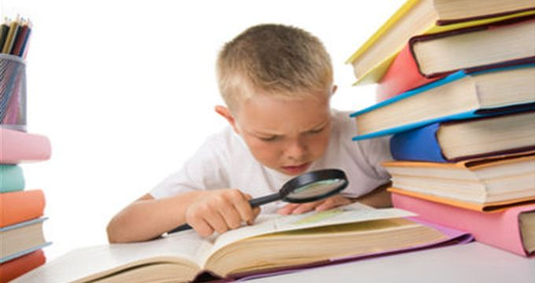
5. Критичность мышления.
Задание «Удиви меня». Ответьте на вопрос:
«Нравится ли вам Иванушка-дурачок из сказки Ершова «Конёк-горбунок?»
«Н.В.Гоголь утверждал, что в его комедии «Ревизор» есть лишь один положительный герой – смех. Найдите всё-таки в пьесе образ, который можно по тем или иным качествам отнести к положительному».

Slide 15
Использованная литература
Интеллектуальное развитие учащихся на уроках русского языка. Колотеева Светлана Владимировна, учитель начальных классов. http://area7.ru/metodic-material.php?14418
Интеллектуальная готовность детей к школьному обучению. Ращикулина Е. Н. http://www.vevivi.ru/best/Intellektualnaya-gotovnost-detei-k-shkolnomu-obucheniyu-ref21500.html
Развитие интеллектуальных способностей учащихся на уроках русского языка и литературы. Ашмуханбетова Шынар Нурмухамедовна, учитель русского языка и литературы. http://kopilkaurokov.ru/russkiyYazik/prochee/122180

